Slide 1
ВАЛЬС ЦВЕТОВ
Цветы, как люди, на добро щедры,
И «щедро» нежность людям отдавая,
Они цветут, сердца обогревая,
Как маленькие теплые костры.
К. Жанэ.

Slide 2
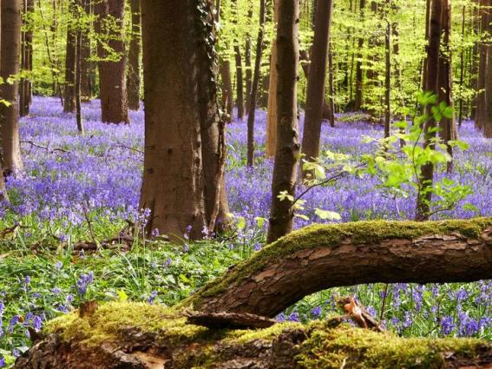
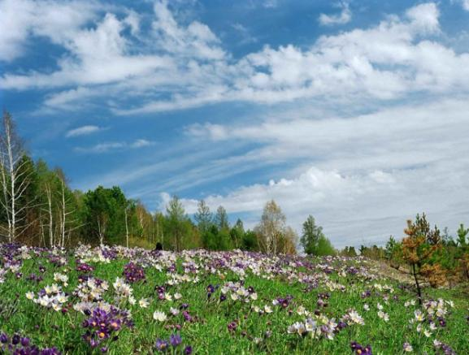
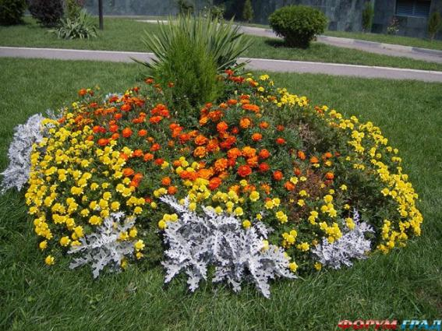
Где мы видим цветы?

Slide 3
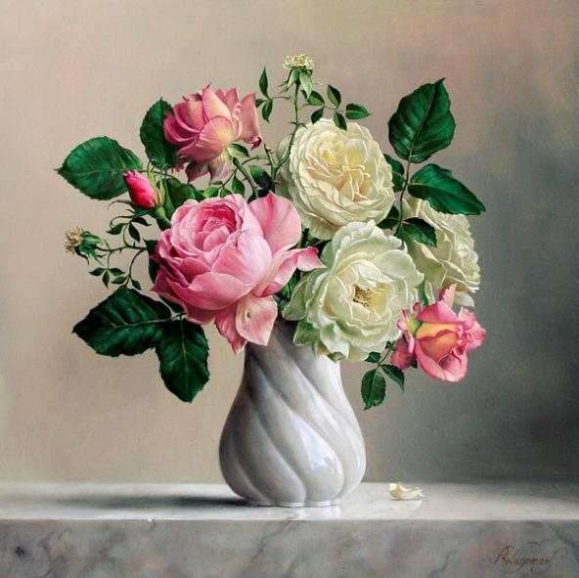

Slide 4
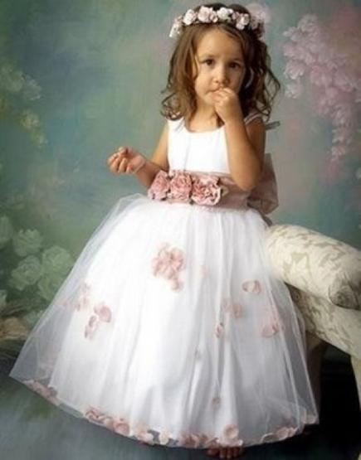
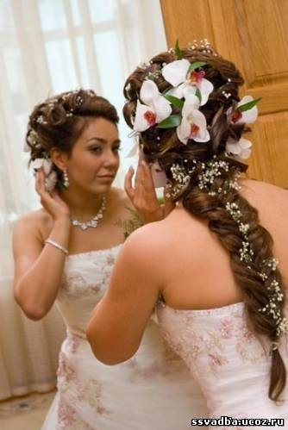

Slide 5
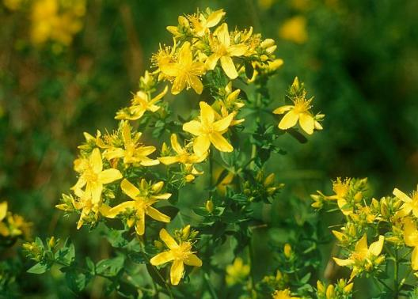
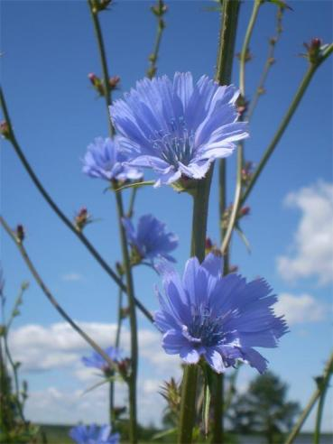
Цветы - лекарство

Slide 6
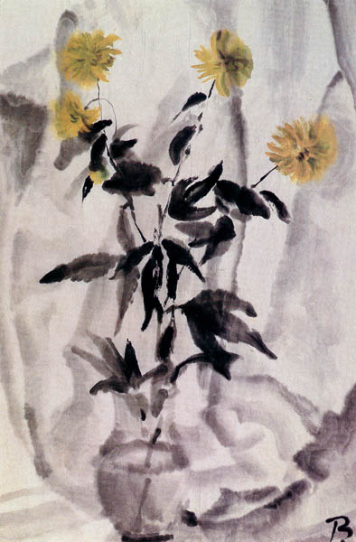
Цветы всегда вдохновляли художников, поэтов, музыкантов.

Slide 7
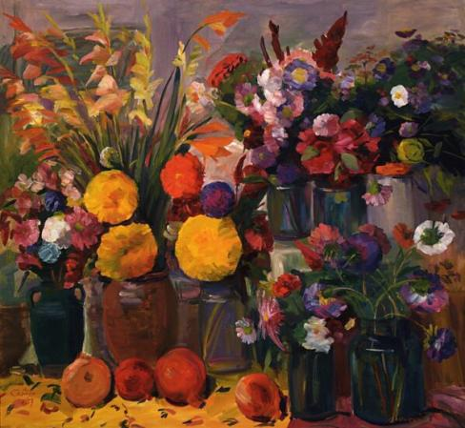
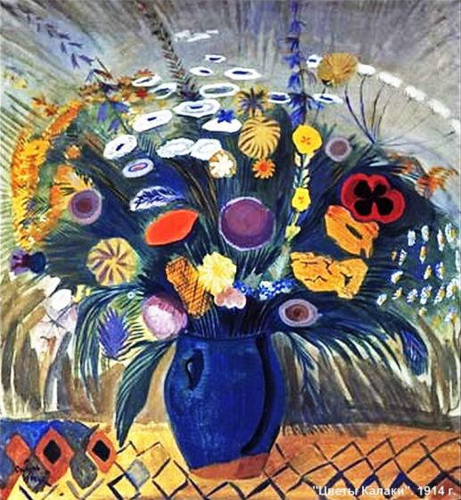

Slide 8
А. Платонов «Сенокос»

Slide 9
А. Герасимов «Полдень. Теплый дождь»

Slide 10
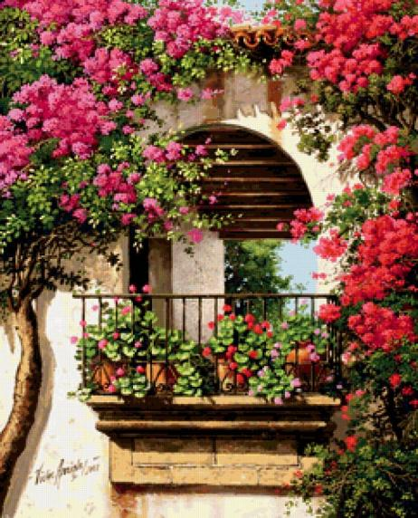
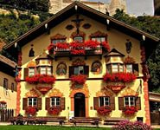
Много лет назад в Греции и Италии люди в праздник украшали свои дома венками и гирляндами из цветов

Slide 11
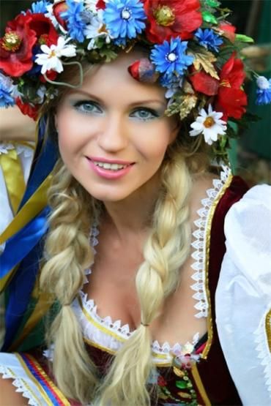
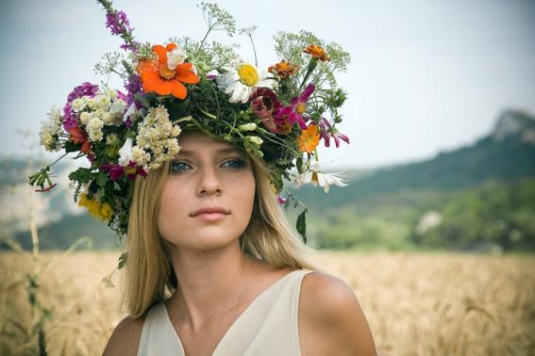
Во время праздников и хороводов девушки на Руси украшали свои головы венками из цветов

Slide 12
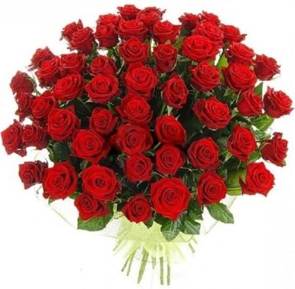
Невестам дарили белые розы, а в праздники друг другу – яркие розы

Slide 13
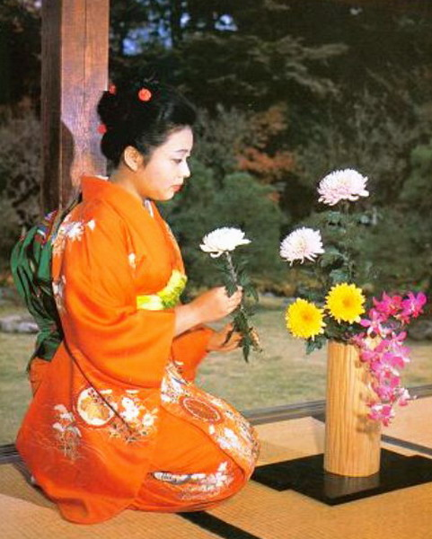
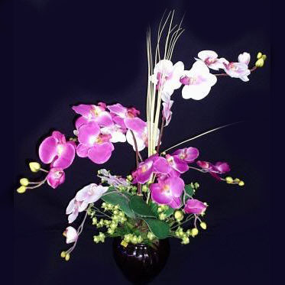
Искусство составления композиций из цветов – икебана

Slide 14
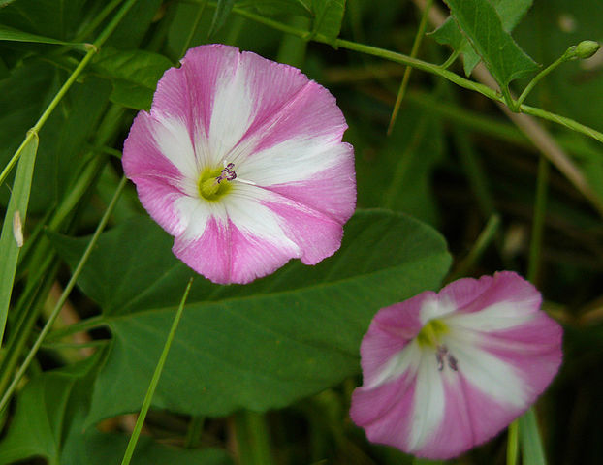
Цветы являются зелёными барометрами

Slide 15
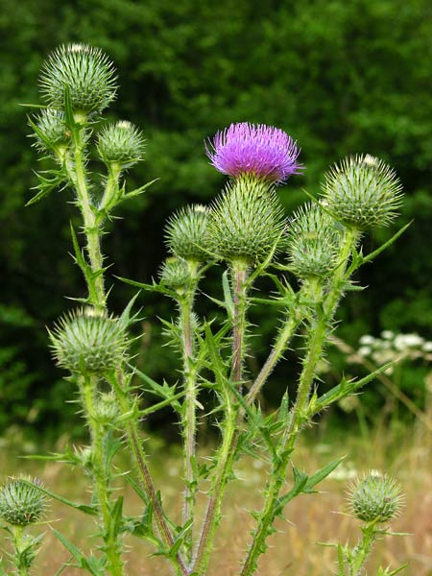
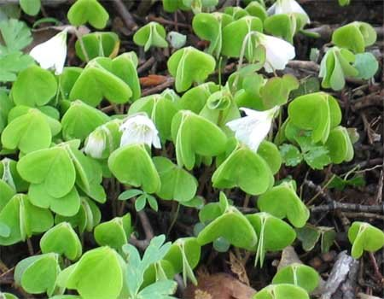

Slide 16
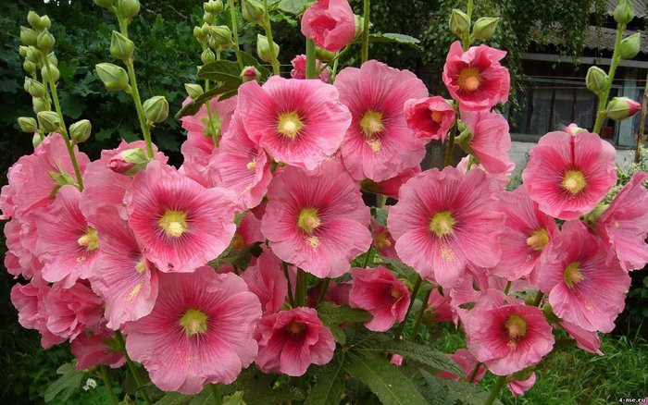

Slide 17
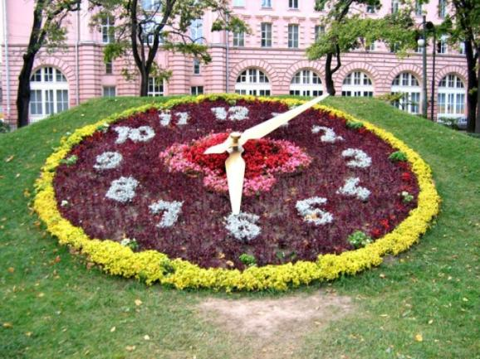
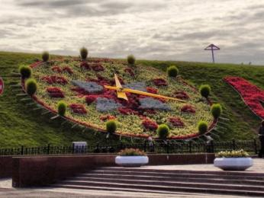
Первые цветочные часы были составлены 250 лет назад шведским ботаником Карлом Линнеем

Slide 18
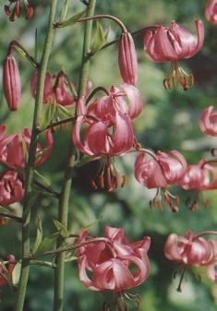
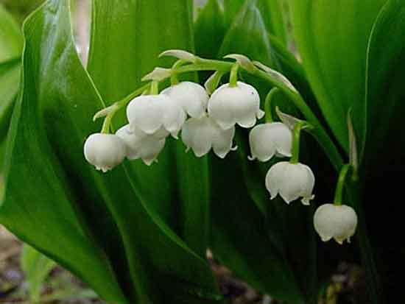
Красная книга

Slide 19
Спасибо за внимание!

Slide 20
Интернет-ресурсы:
Рамка белая http://img-fotki.yandex.ru/get/5006/16969765.1a1/0_7e53e_3b19c4b8_L.png
Бордюр http://img-fotki.yandex.ru/get/9835/16969765.1ec/0_8be8b_b7f4ced3_L.png
источник шаблона:
Фокина Лидия Петровна
учитель начальных классов
МКОУ «СОШ ст. Евсино»
Искитимского района
Новосибирской области
Сайт http://linda6035.ucoz.ru/
СПАСИБО АВТОРАМ ФОНОВ И КАРТИНОК

